Slide 1


MENTION DE MATHEMATIQUES, STATISTIQUE ET INFORMATIQUE
B.P 190 KINSHASA XI
PROJET DU SYSTÈME D’EXPLOITATION
L2 LMD
Sujet : MISE EN PLACE D’UN SERVEUR DE VIRTUALISATION AVEC KVM ET LIBVIRT
Groupe N° : 20
N° | Nom complet | Tél
1 | KAZIBA KONGOLO MANASSÉ | 0820279869
2 | MAYELA LEMA PRECIEUX | 0814996962
3 | NGONDO NJONDO JABEN | 0973583590
4 | DIYOYO MFUAMBA KEREN | 0972753378
5 | LOKOLO ILIBI BÉNÉDICTE | 0816329545
6 | KHAN KHANONGE EMMANUEL | 0994548428
7 | SHABANI ILUNGA ARSÈNE | 0987250716
8 | NGIENGI KWENGU FÉLIX | 0840661104
9 | ONDJEMBE OPOLA MARIELLE | 0994495324
Prof. Dr Kasengedia Motumbe Pierre
Collaborateurs :
Doctorant Junior Kaningini
Fipa Bukusu & Ferdinand Djungu & All
ANNÉE ACADÉMIQUE 2025-2026

Slide 2
Résumé
Titre: Mise en œuvre d'une infrastructure de virtualisation sousKVM/Libvirt
• Cœur technologique :Transformation d'un hôte Ubuntu en serveur de virtualisation de type "Bare-metal hybride" via le module noyau KVM.
﻿﻿-Couche d'abstraction: Utilisation de l'API Libvirt pour standardiser la gestion des ressources matérielles et du stockage.﻿﻿Gestion des ressources :Déploiement de deux environnements distincts pour démontrer la flexibilité de l'hyperviseur :
-﻿﻿Lubuntu : Station de travail graphique complète utilisant l'environnement LXQt(Optimisation RAM/CPU).
-﻿﻿Alpine Linux : Serveur ultra-léger en mode console pour les services haute performance.
-﻿﻿Infrastructure Réseau :Implémentation d'un commutateur virtuel (virbrO) permettant l'isolation des flux et l'accès internet via translation d'adresse (NAT).﻿﻿
-Sécurisation des données :Exploitation du format de disque .qcow2 ir la mise en place de politiques de -auvegarde par translation d'adresse (NAT).
-Sécurisation des données :Exploitation du format de disque .qcow2 pour la mise en place de politiques de sauvegarde par Snapshots.

Slide 3
Abstract
Ce projet porte sur la conception et l'implémentation d'un serveur de virtualisation robuste utilisant les technologies Open Source KVM et libvirt sur un hôte Ubuntu. L'objectif principal était de démontrer la capacité de l'hyperviseur à gérer des environnements hétérogènes en déployant simultanément deux machines virtuelles aux profils distincts :Alpine Linux, pour son efficacité en tant que serveur léger, et Lubuntu, pour son interface graphique ergonomique basée sur LXQt.
La méthodologie a couvert l'intégralité du cycle de déploiement, incluant la configuration de l'accélération matérielle, la gestion sécurisée du stockage des images ISO dans /var/lib/ libvirt/images/, et la mise en place d'un réseau virtuel via le pont virbrO. Une attention particulière a été portée à la résolution d'incidents critiques liés à la séquence d'amorçage (Boot) et à l'optimisation des ressources allouées (RAM et vCPU).
Les résultats obtenus confirment la viabilité de cette infrastructure pour l'administration système moderne, offrant une isolation parfaite des services, une flexibilité de gestion via Virt-Manager et une sécurité accrue grâce à l'utilisation stratégique des Snapshots.

Slide 4
Introduction
Infrastructure de Virtualisation Open Source
L'essor de la virtualisation
Dans le paysage informatique actuel, la virtualisation est devenue une brique fondamentale pour l'optimisation des infrastructures. Elle permet de s'affranchir des contraintes matérielles en exécutant plusieurs systèmes d'exploitation sur une seule machine physique, garantissant ainsi une meilleure rentabilité et une isolation accrue des services.
2. Présentation des technologies choisies
Ce projet repose sur l'utilisation du couple KVM/libvirt sous un environnement Ubuntu :﻿﻿
-KVM (Kernel-based Virtual Machine) : Agit comme un hyperviseur intégré au noyau Linux, offrant des performances de virtualisation matérielle assistée.
-﻿﻿libvirt : Fournit la couche d'abstraction nécessaire pour gérer les machines virtuelles de manière standardisée et sécurisée.﻿﻿
-Virt-Manager: Offre l'interface graphique permettant de piloter l'ensemble de astructure.

Slide 5
Problématique et Objectif
La problématique de ce projet consiste à répondre aux questions suivantes :
-Comment transformer une machine physique standard sous Ubuntu en une plateforme de virtualisation performante capable d'héberger des environnements hétérogènes ?
-﻿﻿Comment assurer une coexistence fluide entre un système serveur ultra-léger comme Alpine Linux et une station de travail graphique comme Lubuntu (via son interface LXQt) sur un même matériel ?
Objectifs du projet
L'objectif général est la mise en œuvre d'une architecture de virtualisation complète basée sur l'hyperviseur KVM et l'API de gestion libvirt. Les objectifs spécifiques sont les suivants :
Installation et Configuration de l'Hôte
2. Gestion Stratégique du Stockage et des Images
3. Déploiement et Optimisation des Invités (Guests)
4. Fiabilisation du réseau et du Boot

Slide 6
Méthodologie
La réalisation de ce projet s'est articulée autour d'une approche structurée en quatre phases principales, allant de la préparation de l'hôte à la validation des systèmes invités.
Environnement de travail et outils
Le choix s'est porté sur une architecture Open Source pour garantir la flexibilité et la performance
2. Déploiement des Machines Virtuelles(VM)
L'implémentation a été segmentée par type d'OS pour tester l'hétérogénéité du système:
-﻿﻿Déploiement d'Alpine Linux : Mise en place d'un serveur léger, focalisé sur l'optimisation des ressources.﻿﻿
-Déploiement de Lubuntu :Installation d'une interface graphique complète (LXQt) pour tester les performances de l'accélération vidéo et l'interaction utilisateur.
3. Configuration Réseau et Sécurité

Slide 7
Conception du système
Cette phase définit l'organisation logique de l'infrastructure et le choix des technologies retenues pour répondre aux besoins de performance et de légèreté.
Architecture Logique (Le Modèle en Couches)
Le Matériel (Hardware) : Serveur physique avec processeur supportant les instructions VT-x/AMD-V.
L'Hyperviseur (KVM) : Intégré au noyau Ubuntu, il transforme les ressources physiques en ressources virtuelles.﻿﻿﻿
La Gestion (Libvirt/Virt-Manager) :Une couche d'abstraction qui unifie le pilotage des machines virtuelles, du stockage et du réseau.
﻿﻿﻿Les Invités (VMs) : Les systèmes isolés (Lubuntu et Alpine)s'exécutant au-dessus de cette pile.
Conception de la Solution de Stockage
Modélisation du Réseau Virtuel

Slide 8
Implémentation ou Configuration
L'implémentation s'est déroulée en trois phases : la préparation de l'hôte, le déploiement des machines virtuelles et la configuration post-installation.
Préparation de l'Environnement Hôte
La première étape consiste à installer la pile logicielle de virtualisation sur Ubuntu et à configurer les droits d'accès.
• Installation des paquets critiques :
Bash
sudo apt update
sudo apt install gemu-kvm
libvirt-daemon-system libvirt-clients virt-manager
• Gestion des permissions :Pour permettre à l'utilisateur kazman de piloter l'hyperviseur sans être root :
Bash
sudo adduser $USER libvirt
sudo adduser $USER kvm
newgrp libvirt #
Actualisation immédiate des droits
Déploiement des Machines Virtuelles
Le déploiement a été réalisé en utilisant l'interface Virt-Manager, en suivant une procédure de configuration personnalisée pour chaque système.
Configuration de Lubuntu (Profil Desktop)
-﻿﻿Source: ISO de Lubuntu 24.04 déplacée dans /var/lib/libvirt/images/.﻿﻿
-Ressources: 2 Go de RAM et 1VCPU.
-﻿﻿Disque: 20 Go au format .cow2.
-﻿﻿Particularité : Installation via l'assistant graf 'e Calamares, configuration du clavier en Français
B. Configuration d'Alpine Linux (ProfilServeur)
Configuration Réseau etConnectivité
Optimisation du Boot(Dépannage)

Slide 9
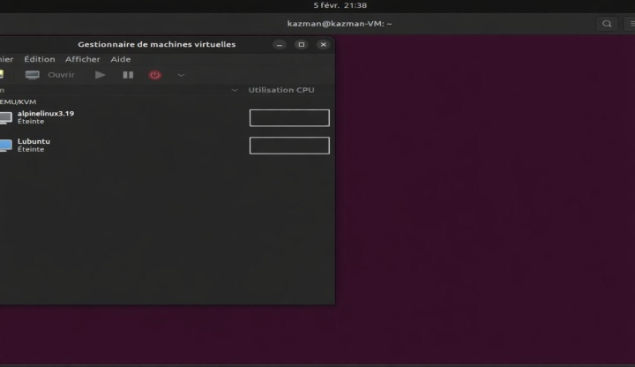
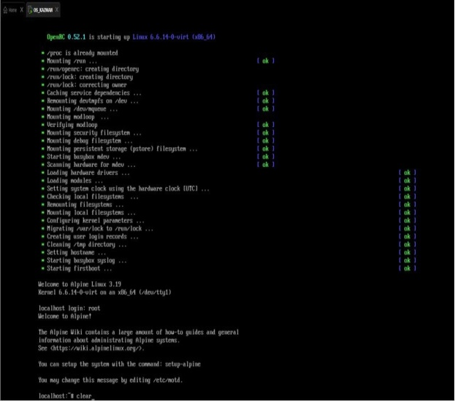
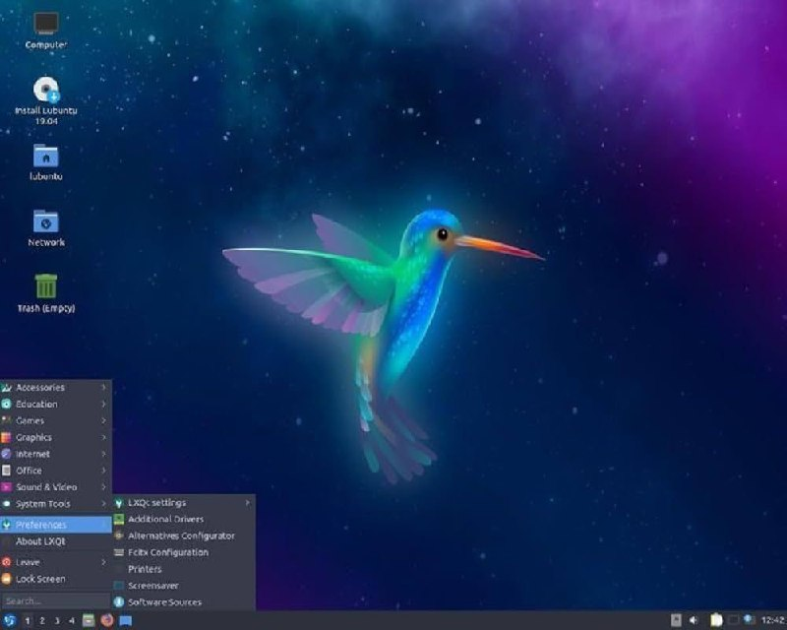
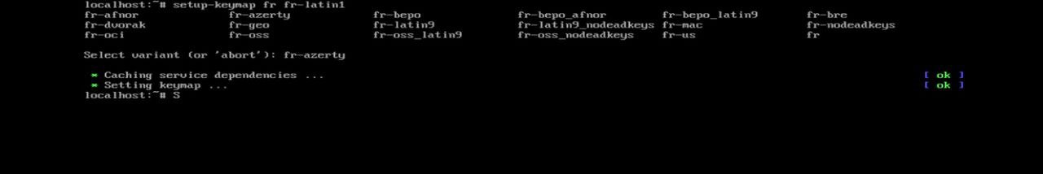
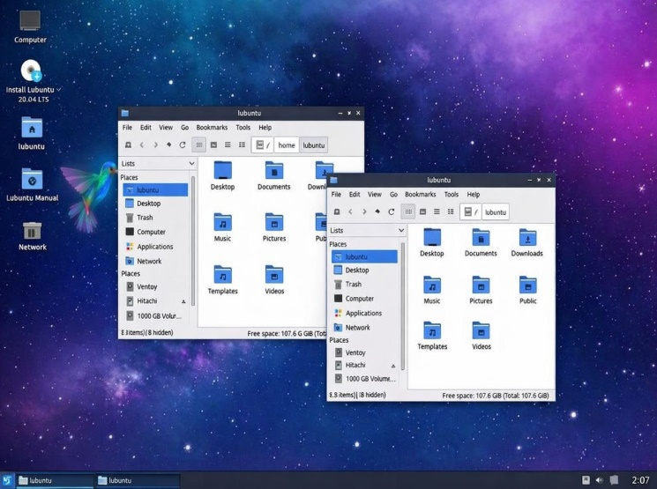
Tests et Résultats

Slide 10
Analyse Critique
Cette phase permet d'évaluer la pertinence des choix technologiques et de confronter les objectifs initiaux aux réalités techniques rencontrées lors de l'implémentation.
Confrontation des Performances(Lubuntu vs Alpine)
• Points forts : La fluidité de Lubuntu avec seulement 2 Go de RAM démontre l'efficacité de l'environnement LXQt. Parallèlement, Alpine Linux a prouvé qu'un serveur opérationnel pouvait consommer moins de 100 Mo de RAM au repos, optimisant ainsi la densité de virtualisation.
Diagnostic des difficultés rencontrées
• Séquence de boot : L'erreur "No bootable device" a mis en évidence la nécessité de comprendre le fonctionnement du BIOS virtuel de QEMU. La résolution par le changement de priorité (CD-ROM avant Disque) est un apprentissage clé en administration système.
• Permissions Libvirt : Le conflit entre les droits de l'utilisateur kazman et le démon libvirt-qemu a nécessité une compréhension fine du système de fichiers Linux. Le déplacement des ISO dans /var/lib/libvirt/images/ s'est avéré être la seule solution durable face aux restrictions d'AppArmor sur Ubuntu.

Slide 11
Conclusion
Ce projet de mise en place d'un serveur de virtualisation sous KVM/Libvirt a permis de démontrer la puissance et la flexibilité des solutions Open Source pour l'administration asystème.

Slide 12
Bibliographie
Documentations Officielles﻿﻿
• Libvirt Project. (2024). Libvirt Application Programming Interface Documentation. [En ligne] disponible sur : https://libvirt.org/docs.html﻿﻿
• Red Hat Customer Portal. (2024). Virtualization Deployment an dAdministration Guide. [Reference pour KVM et QEMU].
• ﻿﻿Ubuntu Documentation. (2024).KVM/Installation and Server virtualization. [En ligne] disponible sur : https://help.ubuntu.com/community/KVM
Systèmes d'Exploitation Invités
• ﻿﻿LXQt Team. (2024). LXQt: The Lightweight Qt Desktop Environment. [En ligne] disponible sur : https://xqt-project.org/﻿﻿
• Alpine Linux Development Team.(2024). Alpine Linux Wiki : Architecture and Virtualization. [En ligne] disponible sur : https://wiki.alpinelinux.org/wiki/Main_Page
• Lubuntu Project. (2024). Lubuntu Official Manual: System Requirements and LXQt Integration.[En ligne] disponible sur : https://manual.lubuntu.me/.

